Slide 1
11－1 对弧长的曲线积分
一、问题的提出
二、对弧长的曲线积分的概念
三.对弧长的曲线积分的性质
四、对弧长曲线积分的计算

Slide 2


















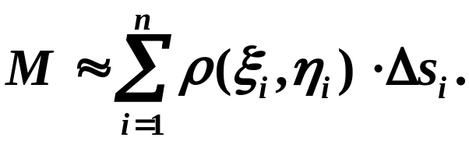
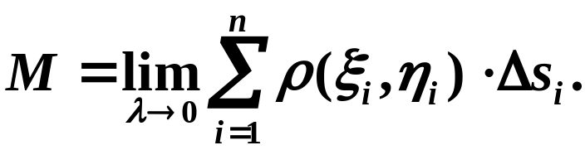
一、问题的提出
实例:曲线形构件的质量
匀质之质量
大化小
常代变
近似值
近似和
精确值
取极限

Slide 3
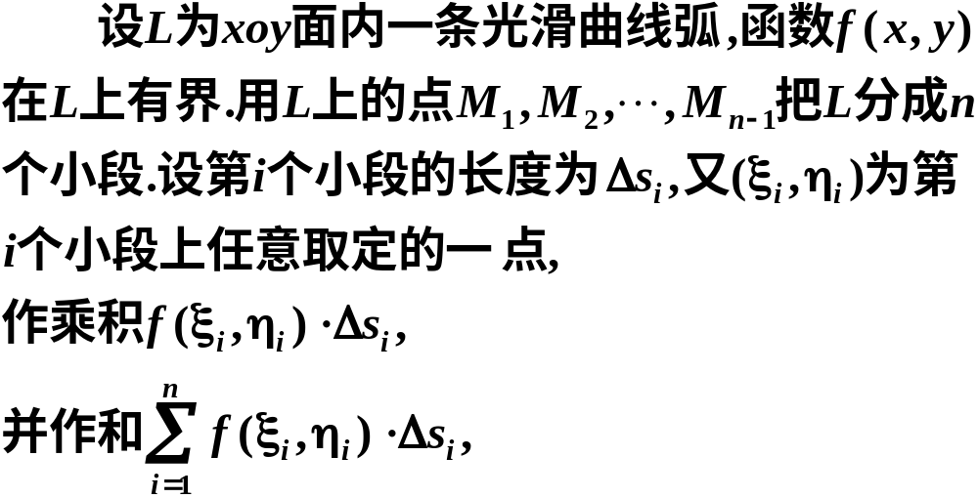
二、对弧长的曲线积分的概念
1.定义

Slide 4
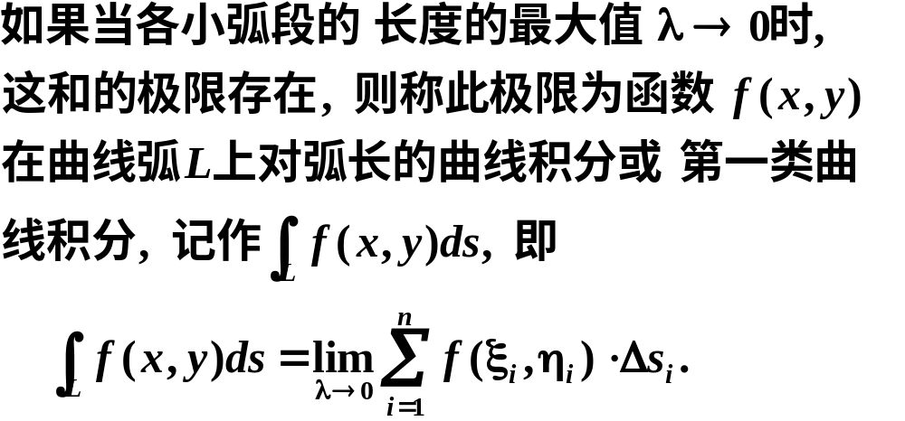
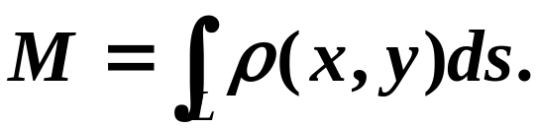
被积函数
积分和式
积分弧段
曲线形构件的质量

Slide 5
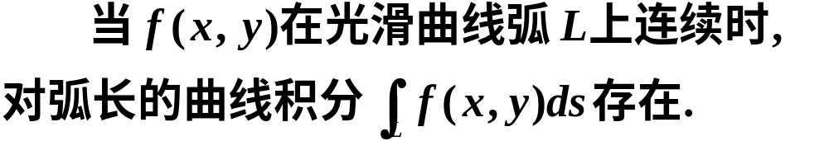
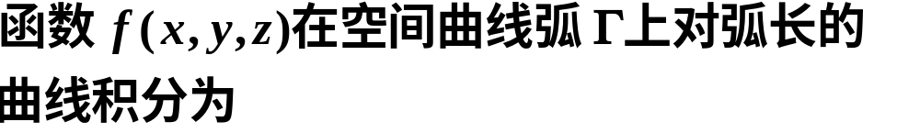
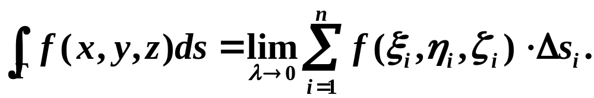
2.存在条件：
3.推广

Slide 6
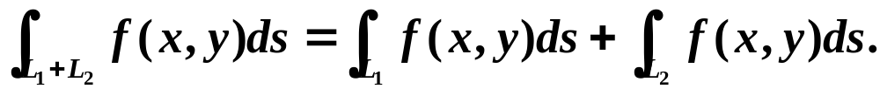
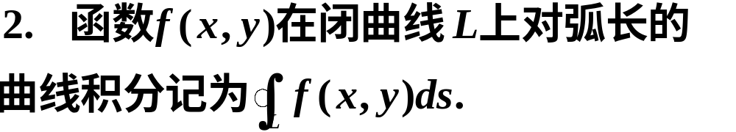
注意：

Slide 7

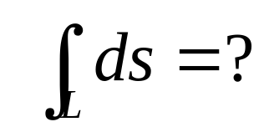
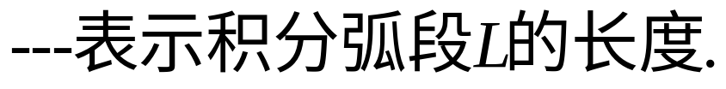
第一类曲线积分的物理意义？
表示曲线棒的质量.

Slide 8
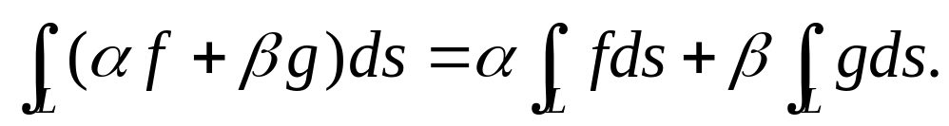
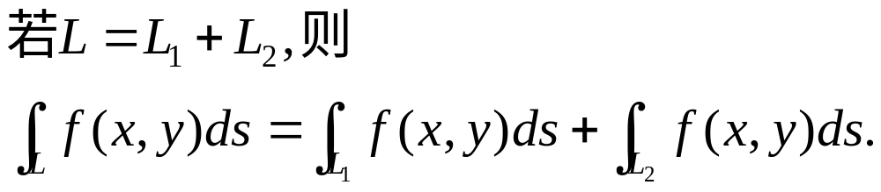
三.对弧长的曲线积分的性质
（有与重积分类似的性质）
（线性性）
（积分弧段可加性）

Slide 9
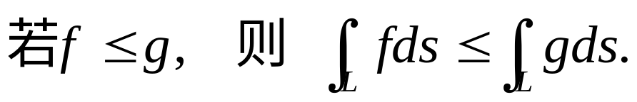
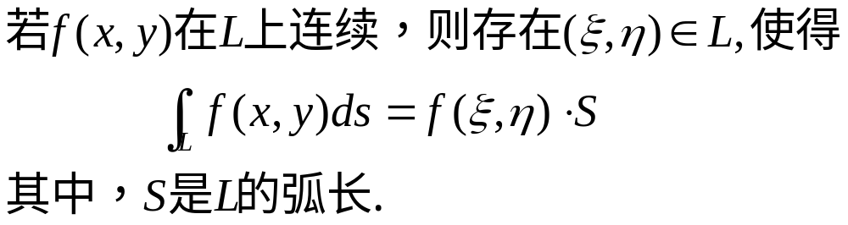
(比较定理)
(中值定理)

Slide 10
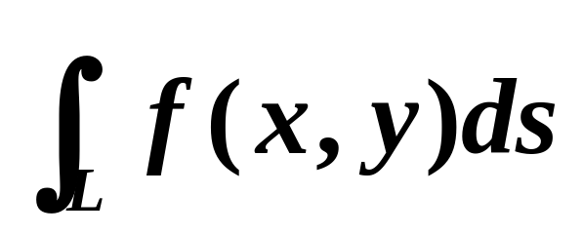

四.对弧长的曲线积分的计算
计算思路：
化为定积分来计算
弧(长)微分
点在L上变化

Slide 11


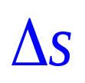
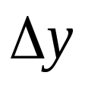
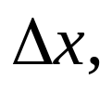
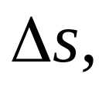


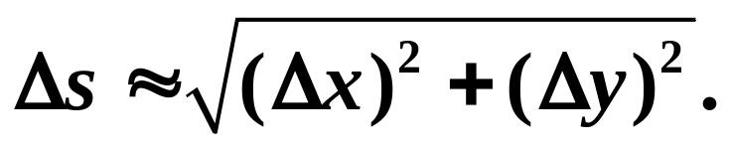
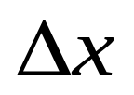






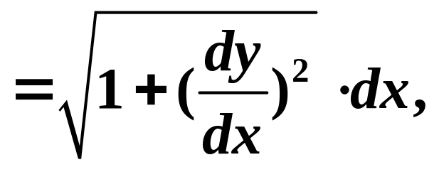
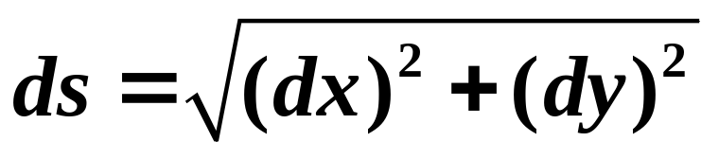
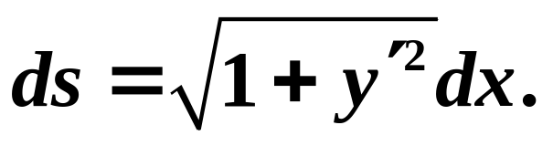
关于弧（长）微分
斜边
(1)直角坐标情形
对
取
有
以直代曲
弧长微分公式

Slide 12

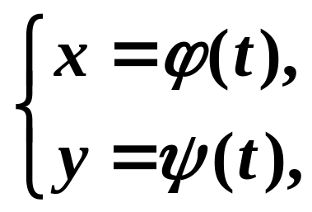

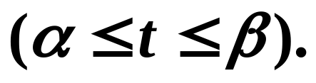

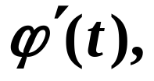


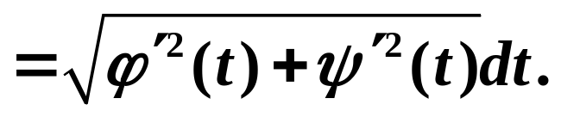
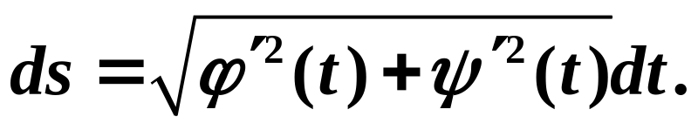
(2) 参数方程情形
曲线弧为
且在
上具有连续导数
弧长微分

Slide 13
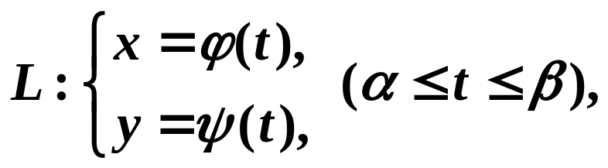
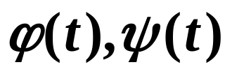
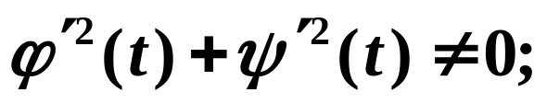
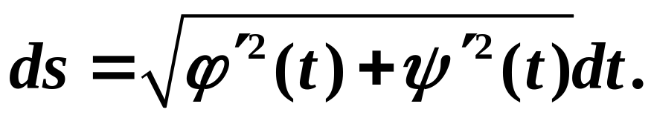
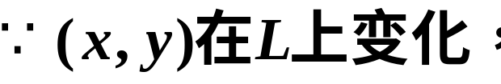
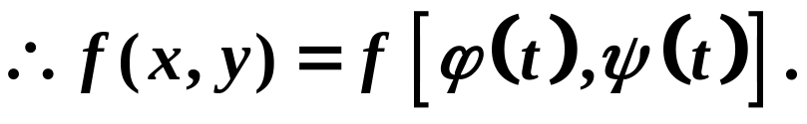
1. 平面曲线积分
(化为定积分)
（1）参数方程情形
设曲线
其中
有连续的导数，且
在L上连续.

Slide 14
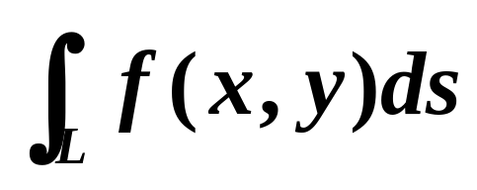
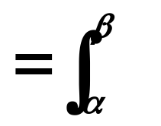
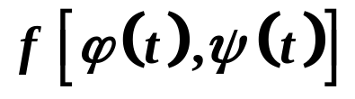
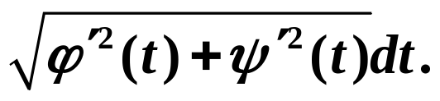
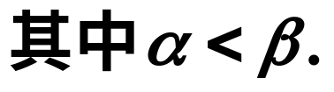
因此
(化为对t 的定积分)
计算公式
一求（弧微分）；
二代（将积分弧段方程代入被积函数）；
三定限（积分下限小于积分上限）.

Slide 15
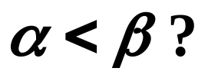
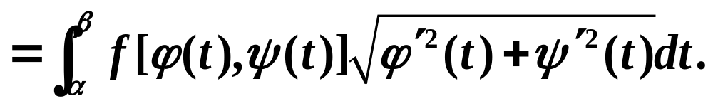
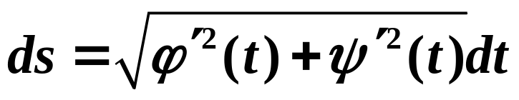




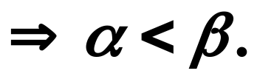
注1:
在第一型曲线积分的计算中,
定积分的下限一定要小于上限.
注2:
故右端的定积分存在.

Slide 16
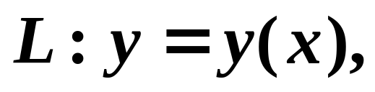
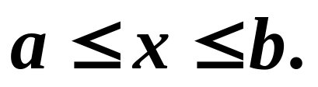
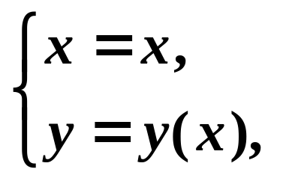

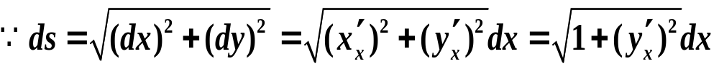







（2）直角坐标情形
化成参数方程
若

Slide 17


















例1
计算
其中L的方程是
解：

Slide 18












例2
计算
其中
是以
为顶点的三角形边界.
解：
分段光滑，分为OA,AB,BO.
故

Slide 19








故
故
因此

Slide 20





2. 空间对弧长的曲线积分计算
(参数情形)
平面的推广
曲线

Slide 21









例3
计算
其中
是螺线
的第一圈
解

Slide 22









Slide 23
小 结
对弧长的曲线积分的计算----化为定积分
1.根据积分路径L的不同的表示形式，
求出弧微分.
2.把积分路径L代入被积函数；
3. 定出定积分的上下限，下限小于上限.

Slide 24


(1) 曲线弧为参数方程的计算
(2)曲线弧的方程为显函数方程的计算
将显函数方程化为参数形式：

Slide 25












思考题
1.以下两式正确否？
区域
则
(错误)
曲线
则
(正确)

Slide 26




补充：
平面上的第一类曲线积分有与二重积分用对称性简化计算一样的结论。
例
设 为椭圆 ，其周长记为 ，计算

Slide 27

作业：

